Slide 1
Tugas Mandiri 15 Abdullah Qa’id Mu’aadz

Slide 2
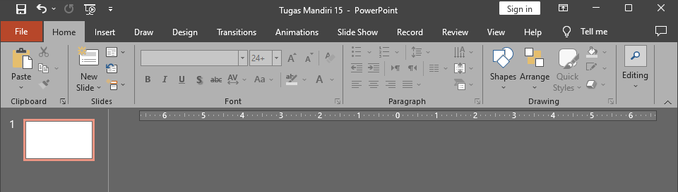

Slide 3
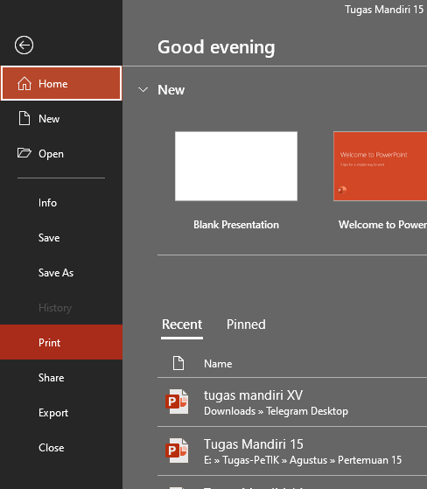
Klik file lalu pilih Print

Slide 4
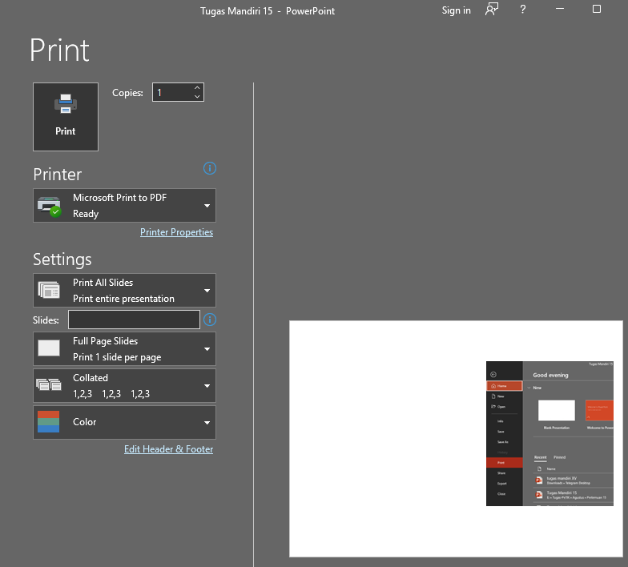
1. Untuk Print/mencetak
<-1

Slide 5
2. Mengatur berapa banyak yang di print
<-2

Slide 6
3. Jenis Pointer
<-3

Slide 7
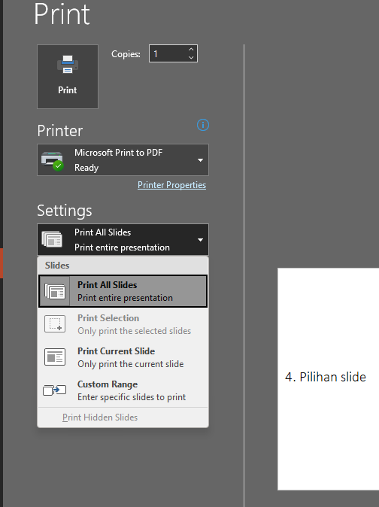
4. Pilihan slide
<-4

Slide 8
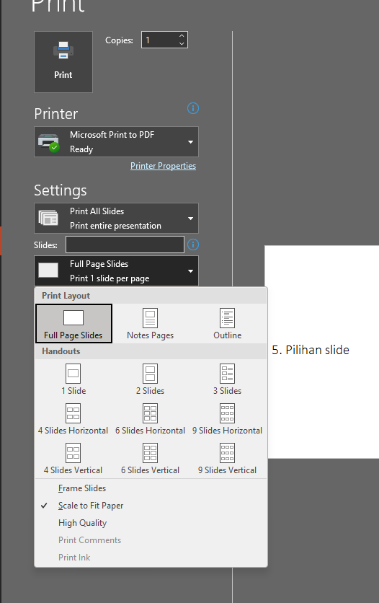
5. Pilihan jumlah slide yang akan di print dalam 1 lembar kertas
<-5

Slide 9
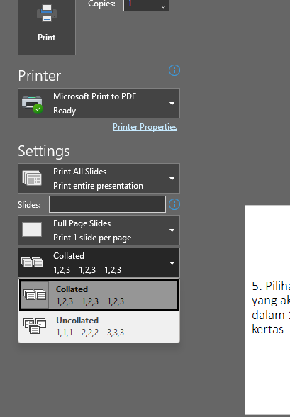
6. Urutan Print-Out
<-6

Slide 10
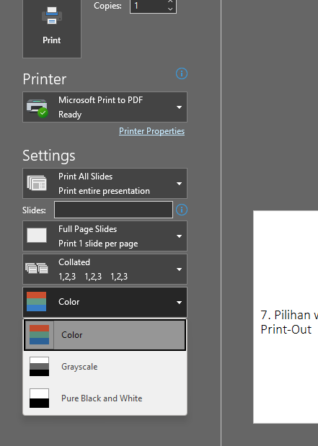
7. Pilihan warna Print-Out
<-7

Slide 11
Terima Kasih

